Slide 1

UMA REVISÃO SISTEMÁTICA NA BASE DE DADOS (WOS): TEORIA DO PROCESSO DE TRABALHO; COMPOSIÇÃO ORGÂNICA DO CAPITAL E CAPITAL CONSTANTE
VI Encontro Internacional Teoria do Valor Trabalho e Ciências Sociais
Thiago Ribeiro Faleiro - Discente Pós-Graduação em Administração - PPGADM FACE/UFG. Dr. Gustavo Henrique Petean - Docente Pós-Graduação em Administração - PPGADM FACE/UFG.

Slide 2
INTRODUÇÃO
A composição orgânica do capital, como uma das formas de mudança institucional, abre uma nova perspectiva para variável de capital constante explicar a parceria público privado das PMEs e a relação com a teoria do processo de trabalho.

Slide 3
METODOLOGIA
Esta revisão sistemática faz uma análise estática de todos os documentos multidisciplinares encontrados na base de dados WOS sobre capital constante, composição orgânica do capital e teoria do processo de trabalho, usando o pacote RStudio Biblioshiny e o diagrama de fluxo PRISMA 2020 para mineração, tendências e pontos relevantes de pesquisa.

Slide 4
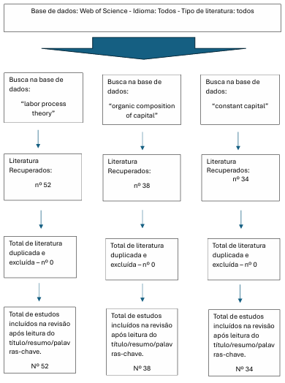
DIAGRAMA DE FLUXO PRISMA

Slide 5
VOLUME E TENDÊNCIA DE CRESCIMENTO DA LITERATURA SOBRE TEORIA DO PROCESSO DE TRABALHO PARA 1987 A 2024.
Nota-se uma taxa de crescimento anual das publicações de 5,4% para todo o período pesquisado, ou seja, de 1987 a 2024 foram publicados 52 documentos no banco de dados da Web of Science. Em destaque, na última década, foram 36 publicações que representam quase 70% de todas as publicações do mesmo período registrado, evidenciando um crescimento significativo nessa última década.

Slide 6
PRINCIPAIS AUTORES NA PESQUISA ENTRE 1987 E 2024
Autores | Quantidade de autores | Quantidade de publicações | Porcentagem
CAMERON, LD E RAHMAN, H | 2 | 2 | 3.8
OMIDI, A; DAL ZOTTO, C, PICARD, RG E GANDINI, A | 4 | 2 | 3.8
MIRAGLIA, M., RUSSO, SD, & BOUVILLE, G. | 3 | 1 | 3.8
ANDADOR M | 1 | 2 | 3.8
As autoras com mais publicações são Lindsey D. Cameron e Hatim Rahman com duas publicações na área, seguido pelos autores Alessandro Gandini, Afshin Omidi, Cinzia Dal Zotto e Robert G. Picard também com duas publicações.

Slide 7
A LITERATURA CITADA
Referências | Quant. De Citações | Ano | Fonte
KELLOGG ET AL. | 630 | 2020 | ACADEMY OF MANAGEMENT ANNALS
KIESER | 298 | 1994 | ORGANIZATION SCIENCE
WILLMOTT H, | 92 | 1997 | RELATO HUM
CAMERON LD, | 84 | 2022 | ORGAN SCI
MOORE PV, | 54 | 2022 | REV INT POLIT ECON
Em destaque está o artigo das autoras: Katherine C. Kellogg, Melissa A. Valentine e Angele Christin com o título, “Algoritmos em ação: o novo terreno de controle contestado,” com 630 citações, em segundo lugar está o autor Alfred Kieser com o artigo intitulado, “Encruzilhada – por que a teoria organizacional precisa de análises históricas – e como isso deve ser realizado” com 298 citações.

Slide 8
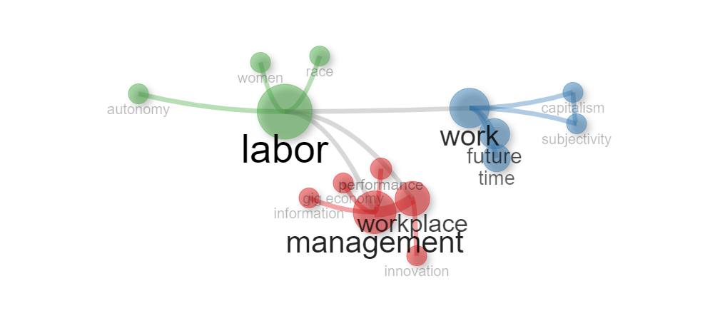
REDE DE CO-OCORRÊNCIA DE PALAVRAS-CHAVE PLUS
Foram 142 palavras-chave, que representa, os pontos de acesso de pesquisa na literatura sobre Teoria do Processo de Trabalho percebe-se 3 cluster em cores diferentes: Na cor vermelha - “gerenciamento”; “local de trabalho”; “desempenho”; na cor azul - : “trabalhar”; “futuro”; “tempo”; na cor verde - “trabalho”; “autonomia”; “corrida”.

Slide 9
MAPA TEMÁTICO AGLOMERADO DE PALAVRA-CHAVE PLUS
Palavras-chave | Ano | Frequência de Cluster | Classificação
Trabalho | 2018 a 2024 | 39 | 1
Trabalhar | 2014 - 2019 | 18 | 2
Crítica | 2019 - 2023 | 10 | 3
Autonomia | 2024 | 5 | 4
Criatividade | 2018 | 4 | 5
No mapa temático foi possível visualizar as 05 frente de investigação: “Trabalho”; “Trabalhar”; “Crítica”; “Autonomia”; “Criatividade”.

Slide 10
VOLUME E TENDÊNCIA DE CRESCIMENTO DA LITERATURA SOBRE CAPITAL CONSTANTE DE 1981 A 2024
As publicações se iniciaram em 1981, Passaram mais de uma década sem publicações, voltando em 1993, mas somente em 1997 a 2024 as publicações aumentaram. Durante esse período foram publicados 34 artigos relevantes.

Slide 11
LITERATURA MAIS CITADA NA PESQUISA SOBRE CAPITAL CONSTANTE
Referências | Quant. De Citações | Ano | Fonte
GARROD ED AL. | 281 | 2006 | J RURAL STUD
SCHEFOLD B. | 26 | 2013 | CAMBR J ECON
AIYAR S. | 26 | 2005 | IMF STAFF PAP
GUO JT. | 26 | 2002 | MACROECON DYN
GRÜNER HP. | 26 | 2000 | OXF ECON PAP-NEW SER
O artigo de Garrod ed al., (2006), que é o mais citado com 281 citações, seguindo de Schefold (2013), com 26 citações.

Slide 12
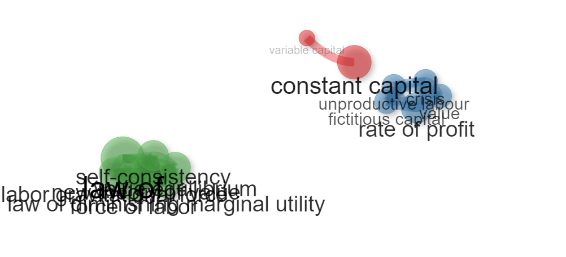
REDE DE CO-OCORRÊNCIA DE PALAVRAS-CHAVE SOBRE CAPITAL CONSTANTE
Obteve 121 palavras-chave, que representa, os pontos de acesso de pesquisa na literatura sobre Capital Constante, com 3 cluster em cores diferentes: Na cor vermelha - “capital constante”; “capital variável”; na cor azul - “taxa de lucro”; “crise”; “capital fictício”; na cor verde - “lei de”; “força de trabalho”; “força gravitacional do trabalho”.

Slide 13
MAPA TEMÁTICO AGLOMERADO DE PALAVRA-CHAVE NOS ÚLTIMOS 10 ANOS
Palavras-chave | Ano | Frequência de Cluster | Classificação
Investimento | 2022 | 3 | 1
Capital Constante | 2014 - 2023 | 7 | 2
Taxa de Lucro | 2023 | 11 | 3
Lei | 2019 - 2023 | 15 | 4
Na última década, não tiveram mudanças significativas nos centros de pesquisa sobre Capital Constante, seguindo o mapa temático foi possível visualizar 4 frente de investigação: “investimento”; “capital constante”; “taxa de lucro”; por fim, “lei”.

Slide 14
VOLUME E TENDÊNCIA DE CRESCIMENTO DA LITERATURA SOBRE COMPOSIÇÃO ORGÂNICA DO CAPITAL PARA 1977 A 2023
Foram publicados 38 documentos com crescimento anual de publicações de 3,56%. Em destaque o ano de 2019 com 6 publicações, seguindo o ano de 2023 com 5 publicações. Somente esses 2 anos representam mais de 28% de todas as publicações.

Slide 15
AS 05 LITERATURAS ALTAMENTE CITADA NA PESQUISA SOBRE A COMPOSIÇÃO ORGÂNICA DO CAPITAL
Referências | Quant. De Citações | Ano | Fonte
KURZ HD. | 39 | 2010 | EUR J HIST ECON THOUGHT
MCINTYRE M. | 36 | 2011 | ANTIPODE
EVANS AW. | 16 | 1999 | URBAN STUD
BAKIR E. | 14 | 2009 | REV RADICAL POLIT ECON
COCKSHOTT WP. | 12 | 2003 | CAMBR J ECON
Em destaque está o artigo do autor Heinz D. Kurz com 39 citações, em segundo lugar está o autor Michael McIntyre com 36 citações.

Slide 16
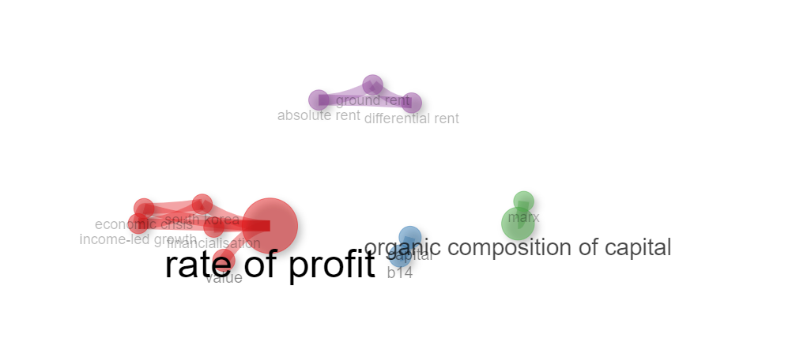
REDE DE CO-OCORRÊNCIA DE PALAVRAS-CHAVE SOBRE COMPOSIÇÃO ORGÂNICA DO CAPITAL
Obteve 125 palavras-chave, que representa, os pontos de acesso de pesquisa na literatura sobre Composição Orgânica do Capital. Percebe-se 4 cluster em cores diferentes: cor vermelha - “taxa de lucro”; “valor”, “crise econômica”; na cor azul - “capital”; “b14”; cor verde - “composição orgânica do capital”; “Marx”; por fim, na cor roxa - : “aluguel absoluto”; “aluguel diferencial”; “aluguel de terreno”.

Slide 17
MAPA TEMÁTICO AGLOMERADO DE PALAVRA-CHAVE NOS ÚLTIMOS ANOS
Palavras-chave | Ano | Frequência de Cluster | Classificação
Aluguel Absoluto | 2022 - 2023 | 6 | 1
Taxa de Lucro | 2020 - 2022 - 2023 | 16 | 2
Composição Orgânica do Capital | 2019 - 2023 | 10 | 3
Acumulação | 2021 | 4 | 4
Economia | 2022 | 2 | 5
Nos últimos anos pode-se observar 5 tendências de cluster distintos sobre a Composição Orgânica do Capital, seguindo o mapa temático foi possível visualizar as 5 frente de investigação: “Aluguel absoluto”; “Taxa de lucro”; “Composição Orgânica do Capital”; “Acumulação”; “Economia”.

Slide 18
LIMITAÇÃO E CONCLUSÃO
Com o levantamento de dados na base Web of Science para essa revisão sistemática e mapeamento proposto de todos os achados foi possível evidenciar o crescimento de publicações nos últimos anos em vários campos do conhecimento com uma abordagem interseccional.
Essa revisão sistemática é um primeiro ensaio ou uma introdução sobre os temas propostos, limitado pelo tempo do pesquisador. Recomenda-se a busca em outras bases de dados para saturação da mineração dos dados, ainda, recomenda-se aplicar o estudo de avaliação de risco de viés, lei de Price, evidências qualitativas e critérios para seleção de documentos selecionados.

Slide 19
REFERÊNCIAS
Page, M. J., McKenzie, J. E., Bossuyt, P. M., Boutron, I., Hoffmann, T. C., Mulrow, C. D., Shamseer, L., Tetzlaff, J. M., Akl, E. A., Brennan, S. E., Chou, R., Glanville, J., Grimshaw, J. M., Hróbjartsson, A., Lalu, M. M., Li, T., Loder, E. W., Mayo- Wilson, E., McDonald, S., … Moher, D. (2021). The PRISMA 2020 statement: An updated guideline for reporting systematic reviews. BMJ, 372, n71. https://doi.org/10.1136/bmj.n71.
Cameron, L. D. (2024). The Making of the “Good Bad” Job: How Algorithmic Management Manufactures Consent Through Constant and Confined Choices. Administrative Science Quarterly, 69(2), 458-514. https://doi-org.ez49.periodicos.capes.gov.br/10.1177/00018392241236163.
Omidi, A., Dal Zotto, C., & Gandini, A. (2023). Labor process theory and critical HRM: A systematic review and agenda for future research. European Management Journal, 41(6), 899-913. https://doi.org/10.1016/j.emj.2023.05.003.
Kellogg, K., Valentine, M., & Christin, A. (2019). ALGORITMOS NO TRABALHO: O NOVO TERRENO DE CONTROLE DISPUTADO. Academy of Management Annals. doi:10.5465/annals.2018.0174.
Alfred Kieser, (1994) Why Organization Theory Needs Historical Analyses—And How This Should Be Performed. Organization Science 5(4):608-620.

Slide 20

thiagofaleiro@discente.ufg.br
@labora.ufg
https://labora.ufg.br/
CHEGAMOS AO FIM DA APRESENTAÇÃO
DÚVIDAS
BOM DIA A TODOS

